Slide 1
Plan de escritura de texto argumentativo
COMUNICACIÓN ORAL Y ESCRITA (COE II)
Maritza Montaño González
2018

Slide 2
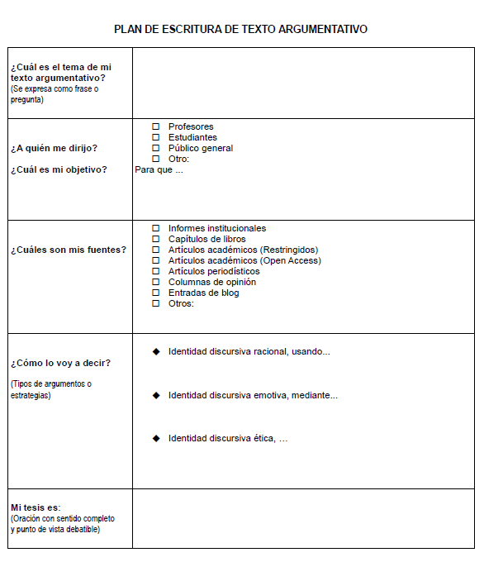
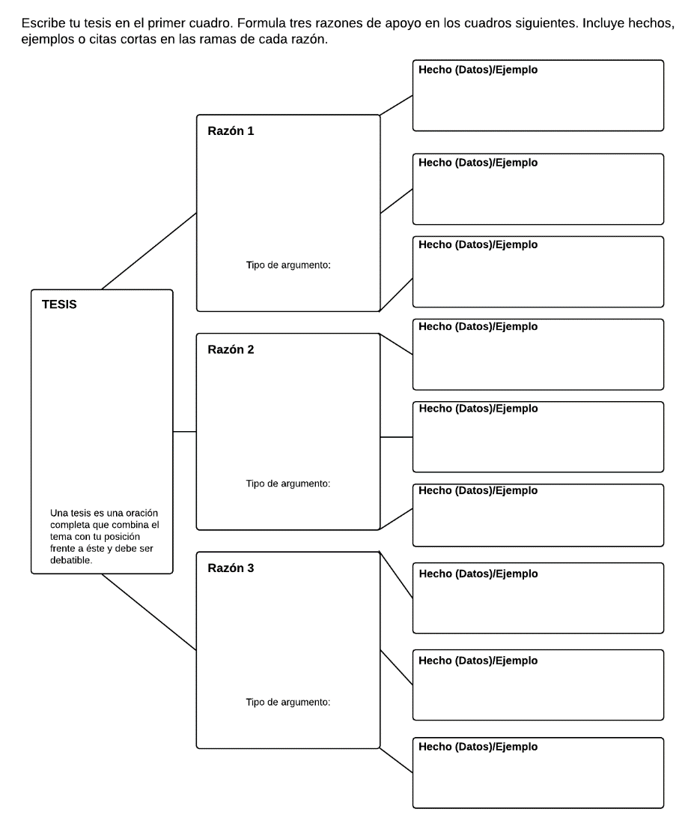
El plan de escritura tiene dos partes

Slide 3
En el plan de escritura:
Se delimita el tema
Se define la audiencia
Se plantea un propósito

Slide 4
Se reportan las fuentes
Se establece la perspectiva discursiva
Se formula la tesis

Slide 5
El objetivo o propósito del texto se escribe en términos del efecto que se espera de la audiencia: Que conozca, que piense, que se conmueva, que haga algo, que decida.

Slide 6

La perspectiva discursiva se organiza de acuerdo al propósito. Por ejemplo, si quiero que mi audiencia piense, voy a usar cifras, normativas, información científica, etc.

Slide 7
Se formula una tesis teniendo en cuenta tres aspectos:
Es una afirmación
Tiene un punto de vista (una valoración)
Es debatible (defiende una posición que no es común)

Slide 8
Enunciados de tesis
Algunas “entradas” que ayudan a formular tesis son:
Es necesario…
Se debe…
Hay que…
No se puede decir que…
La mejor manera para (...) es (…)

Slide 9
Enunciados de tesis
Ejemplos:
“Los hombres deben ser más femeninos.”
“Las mujeres indígenas no deben tener a sus hijos en hospitales.”
Cada uno de los enunciados:
Es una afirmación
Tiene punto de vista
Es debatible

Slide 10
Una vez construido el enunciado de tesis, se proponen tres argumentos para sustentarlo.
Esa planeación se realiza en el siguiente formato:
El mapa argumentativo.

Slide 11
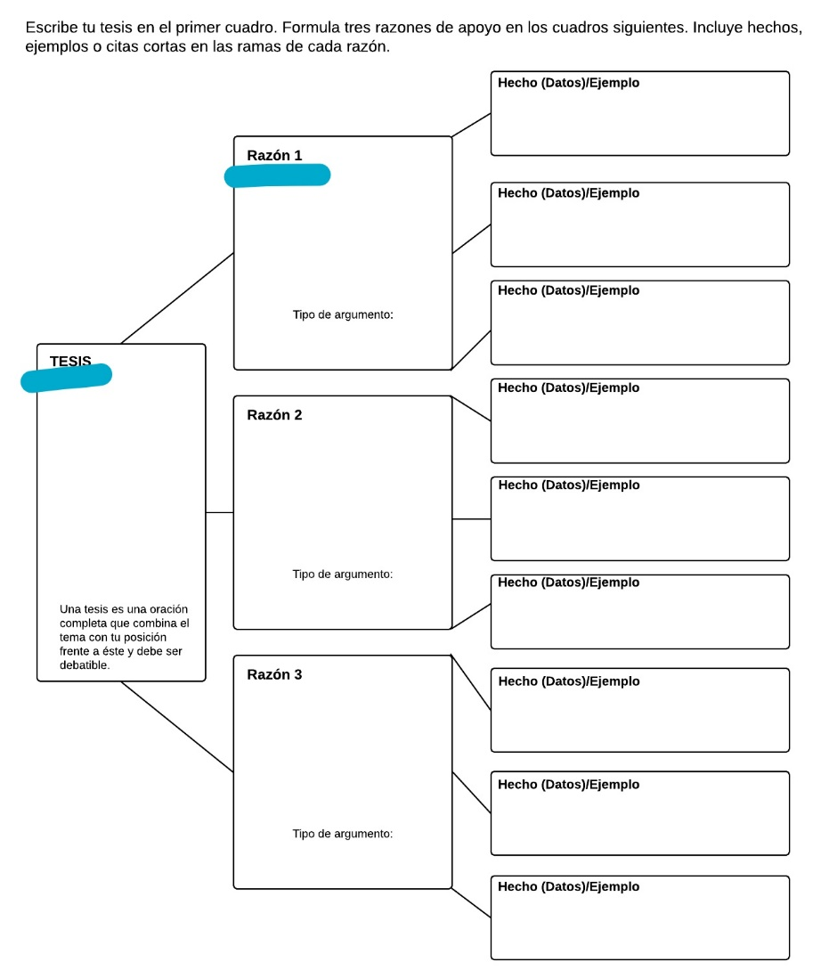
Guía para completar el mapa
La tesis y cada razón son oraciones afirmativas.

Slide 12
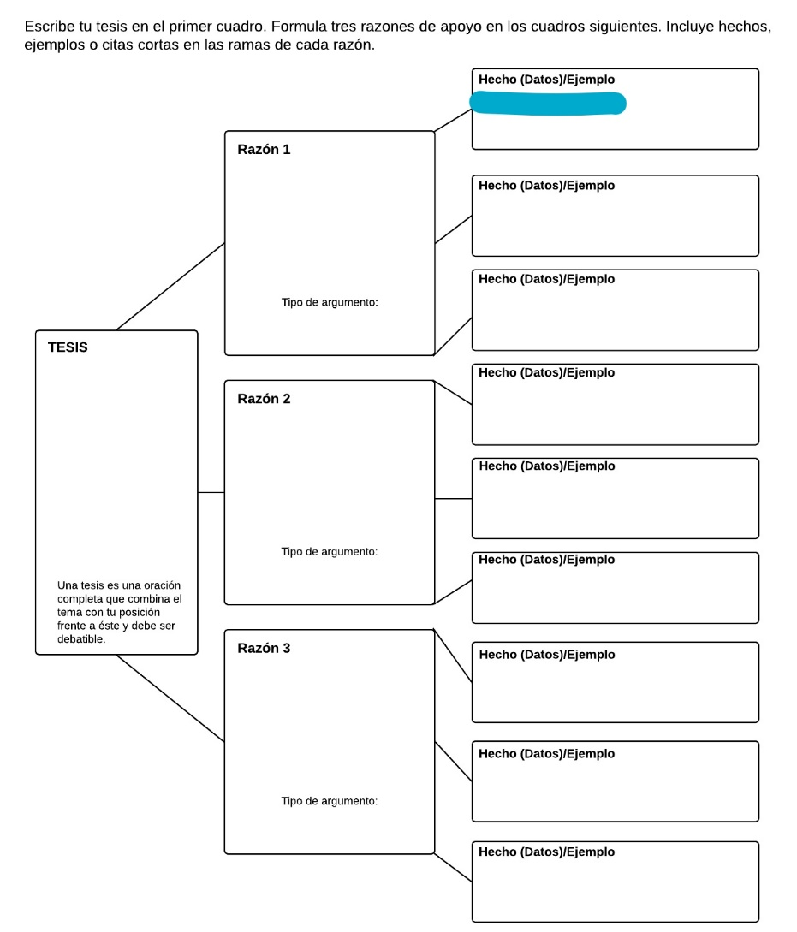
Guía para completar el mapa
Una casilla de hechos, datos, conceptos y/o cita es suficiente, pero se pueden usar las tres.

Slide 13
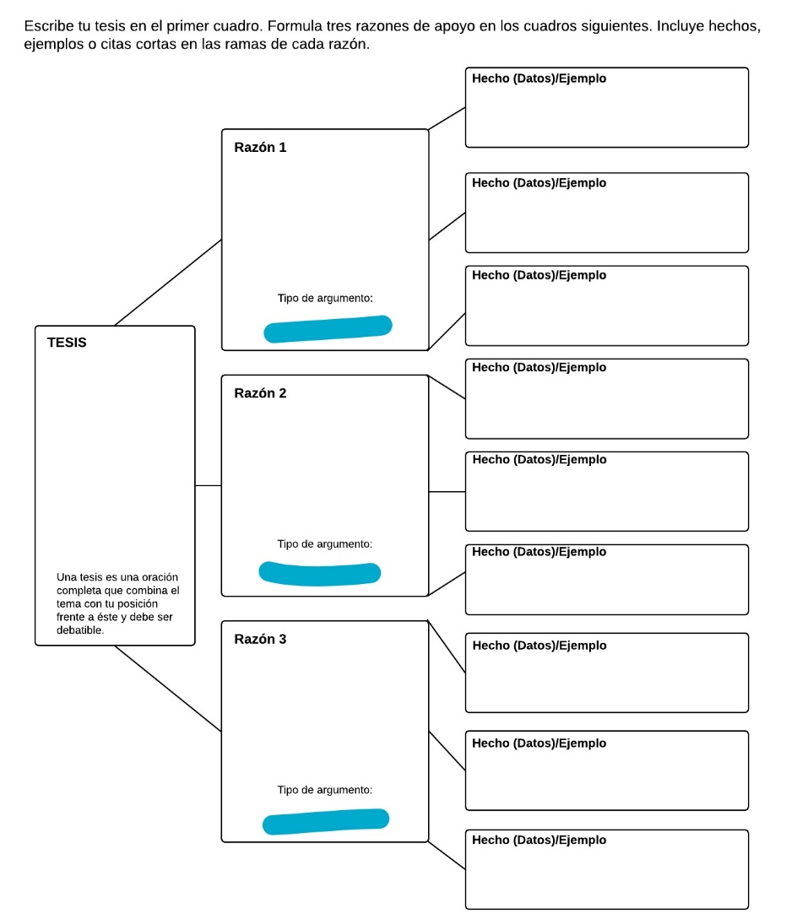
Guía para completar el mapa
Se debe usar tres tipos de argumentos diferentes: de autoridad, por los ejemplos, deductivos, etc.

Slide 14
Guía para completar el mapa
Uno de los argumentos debe incorporar una cita textual corta (menos de 40 palabras).

Slide 15
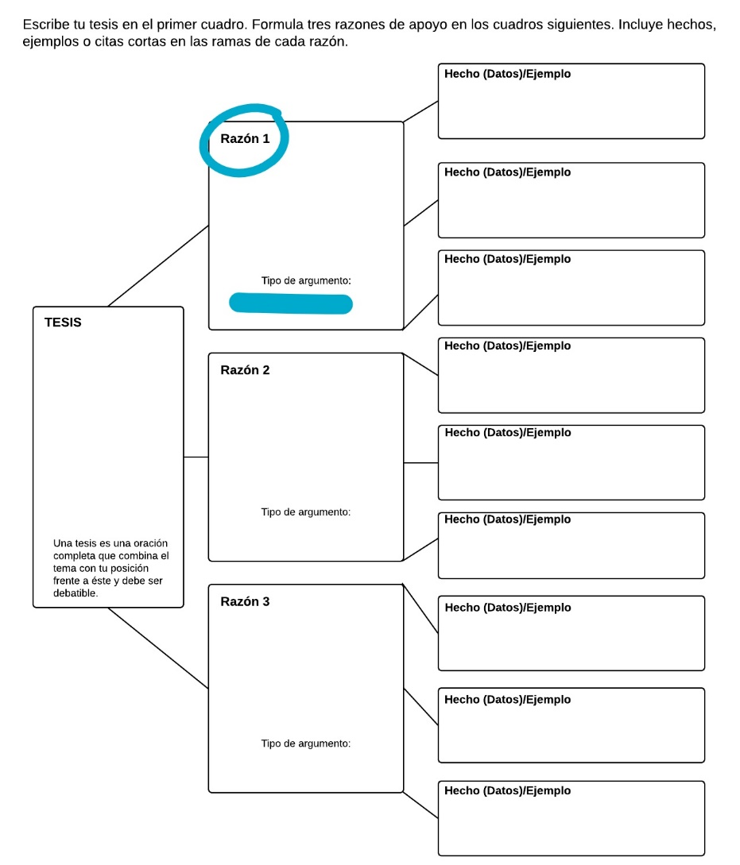
Guía para completar el mapa
Se debe ordenar los argumentos por relevancia e identificar el tipo de argumento que cada uno es.

Slide 16
Pero no basta con dar tres razones al azar. Siguiendo a Weston, se debe “examinar la cuestión” y verificar que los argumentos sean válidos.

Slide 17
Para verificar que la tesis funciona y que se tienen argumentos para sustentarla, se lee el mapa en voz alta, siguiendo esta fórmula:
Enunciado de tesis + porque + razón 1

Slide 18
Es necesario reescribir las razones si…
Lo que se ha puesto como razón es un contexto
Lo que se ha puesto como razón no es pertinente
Una de las razones es una repetición de otra
Lo que se ha puesto como dato de apoyo es una razón

Slide 19
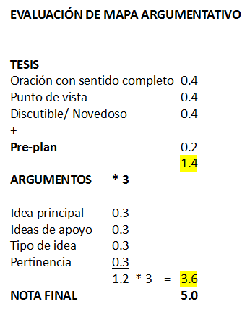
Evaluación del mapa

Slide 20
Recursos
Martínez. M.C. (2015). La argumentación en la enunciación: La construcción del proceso argumentativo en el discurso. Cali: Universidad del Valle.
Serafini, M.T. (1992). Cómo se escribe. Barcelona: Paidós.
Weston, A. (2009). Las claves de la argumentación. Bogotá: Planeta.

